Slide 1
Point-5 Rapports d’activités 2022

Slide 2
Une dynamique territoriale

Slide 3
2022, le territoire de la CPTS VOC s’agrandit avec l’intégration de la commune de Saint-Gratien
14 communes :
Andilly
Deuil-la Barre
Eaubonne
Enghien-les-Bains
Ermont
Groslay
Le Plessis-Bouchard
Margency
Montlignon
Montmorency
Saint-Brice-sous-Forêt
Saint-Gratien
Sannois
Soisy-sous-Montmorency
+ de 215 000 habitants
1 300 professionnels de santé
29 structures de soin
13 centres de santé
3 maisons de santé pluridisciplinaires
9
1
7
8
11
5
3
10
14
6
13
2
12
4

Slide 4
Une structure au service du territoire

Slide 5
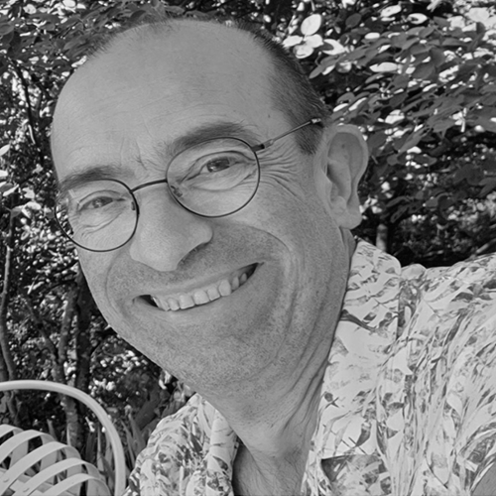
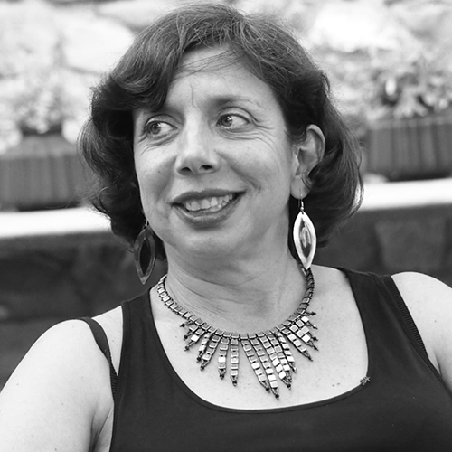
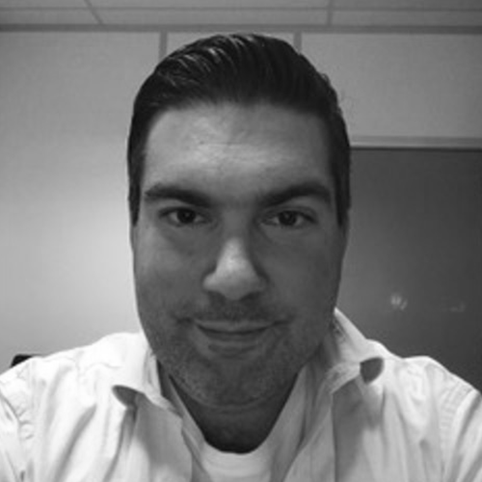
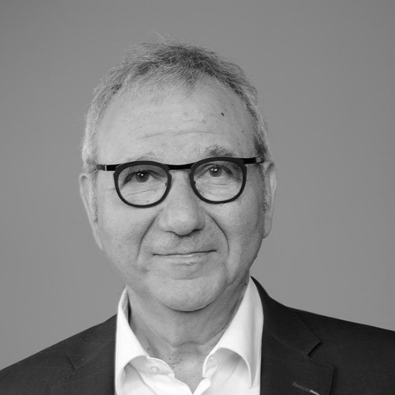
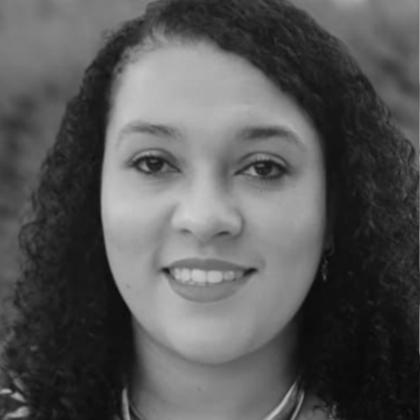
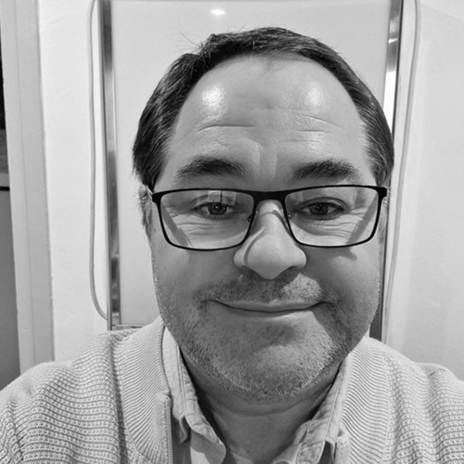
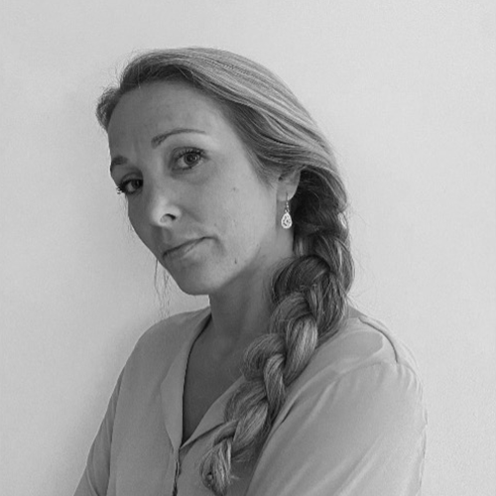


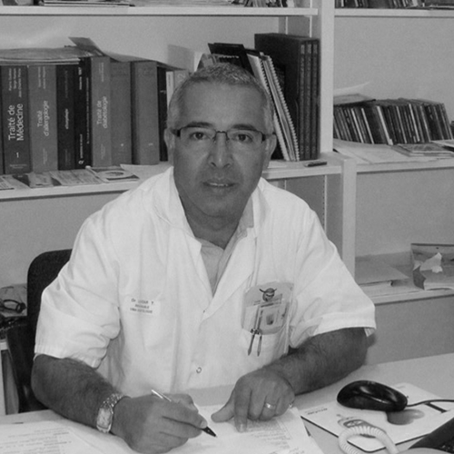
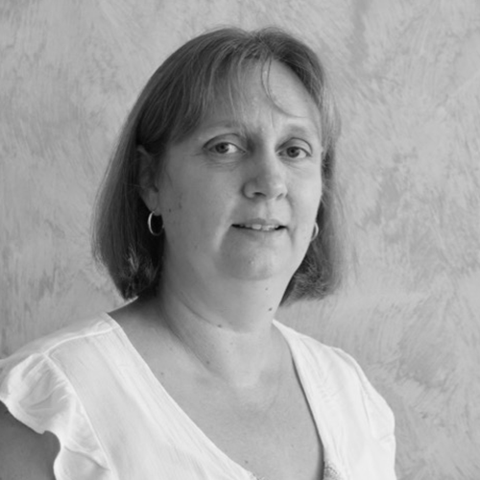
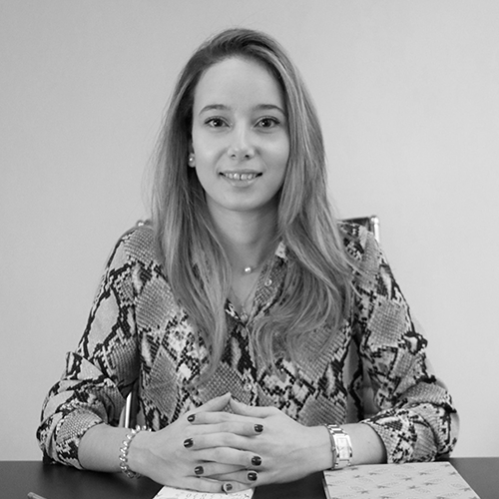
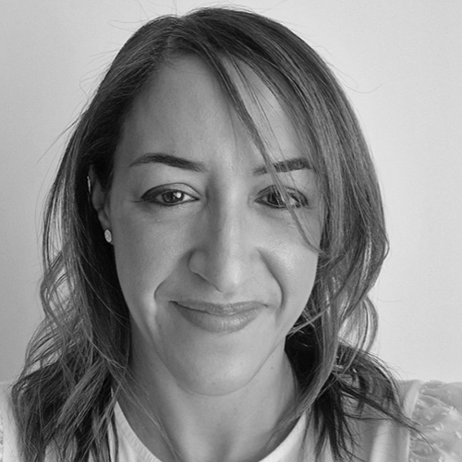
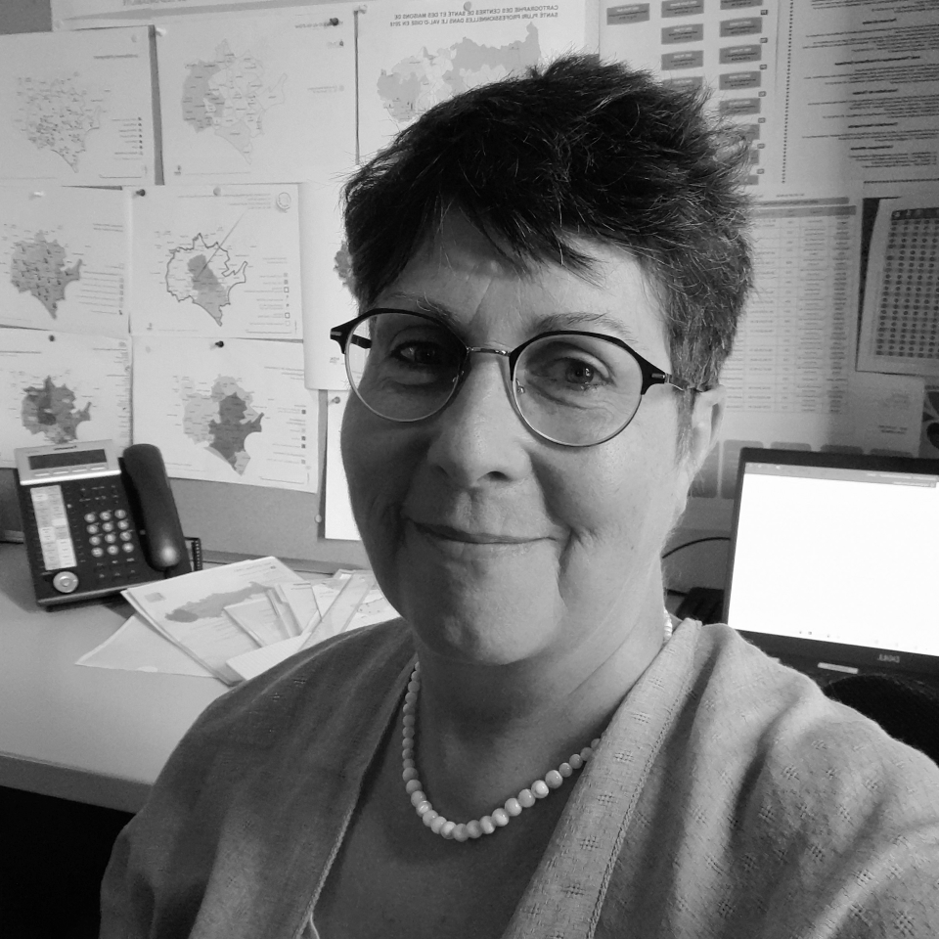
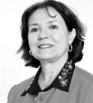
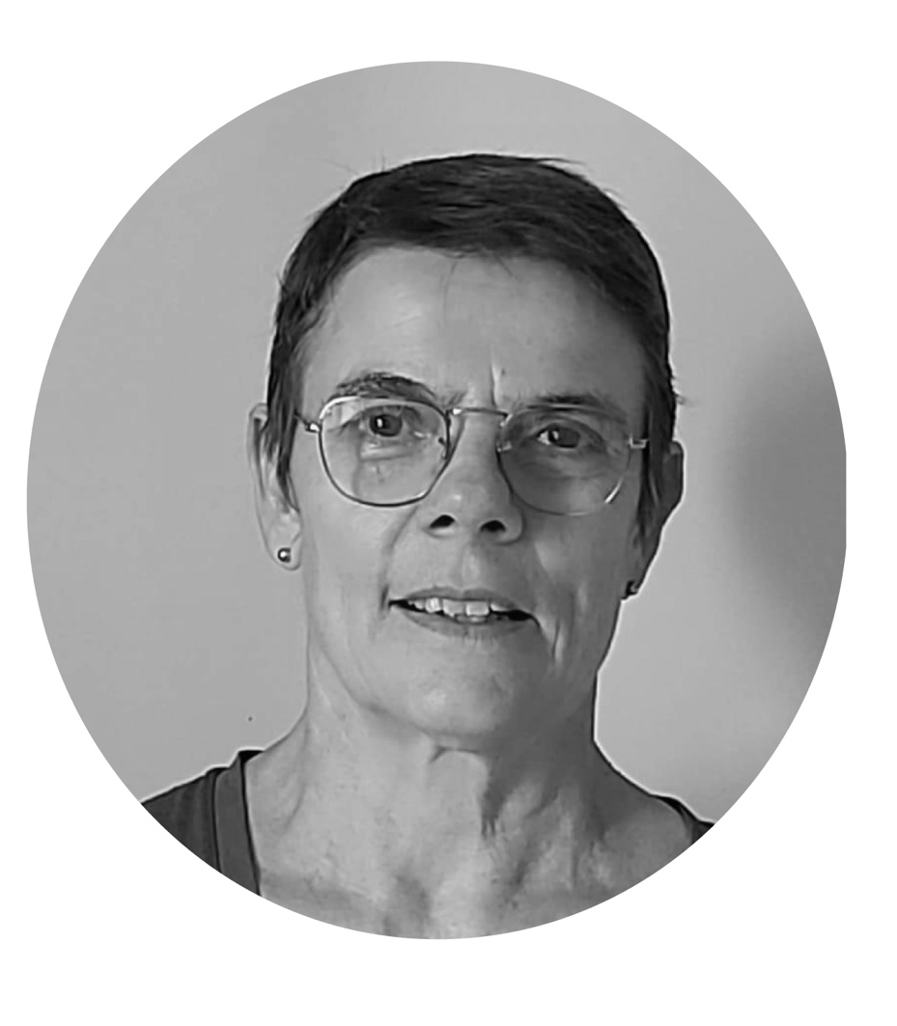
Un bureau, un CA mobilisé et élargi
Alain Mercier
Président
Isabelle Aubin-Auger
Secrétaire générale
Fabien Druon
Trésorier
Michel Baux
Vice-Président
Audrey Chabannes
Secrétaire générale adjointe
Jérôme Cressiot
Audrey Frison
André Iannaccone
David Jennah
Karim Lachgar
Christina Sellier
Lilia Tamarzist
Selma Tebti
Sophie Mélan
Dispositif d’appui
à la coordination 95 Sud
Françoise Piqué Le Cun
RU Que Choisir
Emmanuelle Pesez
Ligue Contre le Cancer

Slide 6
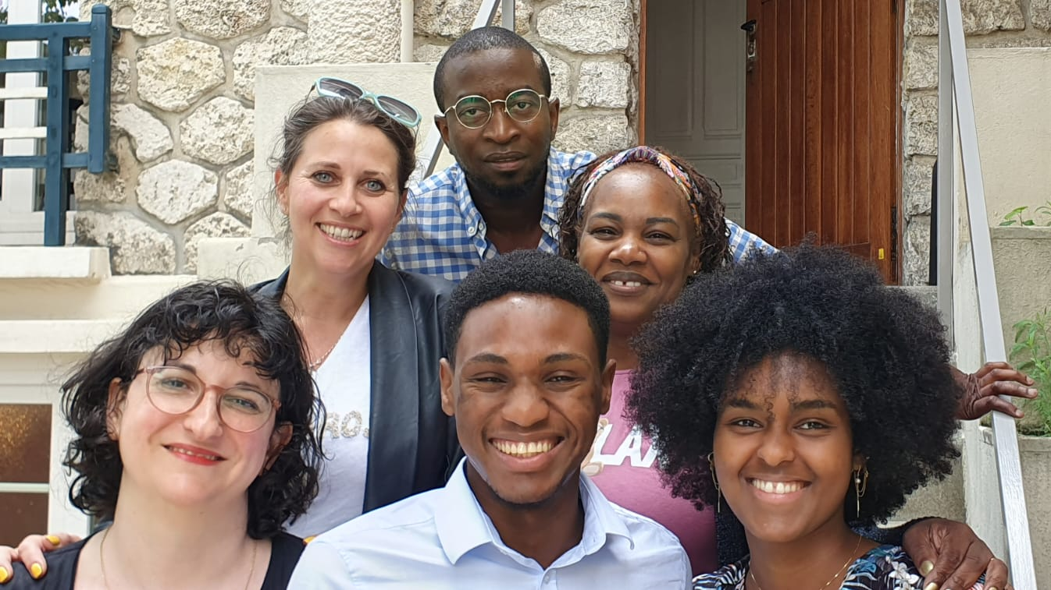
Une équipe engagée
Ajouter la photo d’équipe
Muriel Londres
Coordinatrice
Yaëlle Brami
Coordinatrice adjointe
Valérie Losy
Secrétaire administrative
et médicale
Bachir Ali
Stagiaire géographe
de la santé (M1)
Freddy Babine
Stagiaire géographe de la santé (M2)
Julie Szpak
Stagiaire licence 3
géographie humaine

Slide 7
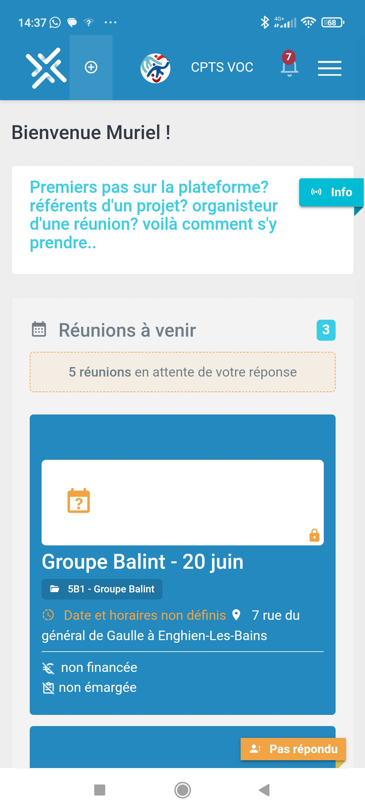
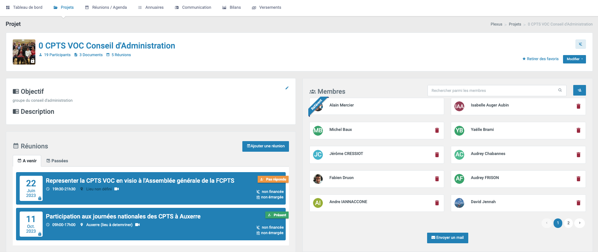
Des outils productifs
Plexus, plateforme de coordination interne…
… adaptée aux projets de l’association

Slide 8
2022, l’année
du lancement
État des lieux

Slide 9
Bilan 2022 des projets
6 axes d’intervention :
  Axe 1 : Amélioration – accès aux soins
  Axe 2 : Organisation de parcours
  Axe 3 : Prévention
  Axe 4 : Réponse crises sanitaires graves
  Axe 5 : Qualité et pertinence des soins
  Axe 6 : Accompagnement des professionnels
Et des projets transverses
  Santé de l’enfant
  Démocratie en santé
  Conventions avec les communes

Slide 10
Bilan 2022 des projets
20
projets initiés
Notes:
On presente une partie des projets

Slide 11
Axe 1 : Amélioration – accès aux soins
Objectif principal : améliorer l’accès aux soins de premier et de second recours
5 projets initiés
1- Accès médecin traitant et professionnel de santé
2- Organisation territoriale des Soins Non Programmés et permanence des soins
3- Permanence d’accès aux soins de santé ambulatoire
4- Outils à destination des professionnels et des patients en attente de soins d’orthophonie
5 – Préfiguration de la maison médicale de garde

Slide 12
Focus sur l’accès aux professionnels de santé
994 professionnels de santé recensés sur l’ensemble du territoire
    Création d’un répertoire (+1200 en 2023)
    Création d’une cartographie (en cours)
Réalisation de recherche de médecin traitant par la CPTS : 11 patients en échec de la recherche de MT (10 en ALD et 1 en situation de précarité) (+17 en 2023)

Slide 13
Focus sur les Soins Non Programmés
Recensement des médecins généralistes qui travaillaient pendant l’été et l’hiver 2022 et se rendaient disponibles pour des soins non programmés
16 MG ont transmis leurs disponibilités, adressage du répertoire au 15 et / ou à l’hôpital Simone Veil
Réalisation d’une recherche dans le cadre d’une thèse par Jamila Oua Bou, interne de médecine générale.
Sujet de la thèse : organisation, temps de travail et gestion de leurs soins Non Programmés des MG :
46 médecins participants
8,5 patients en SNP / jour

Slide 14
Préfiguration Maison Médicale de Garde
Début des travaux en juin 2022
Réalisation d’un dossier administratif et financier avec l’ARS
Réflexion sur les horaires
Collaboration avec l’hôpital Simone Veil
            (30 Mai 2023 – ouverture !)
Notes:
Alain Mercier ; David Jennah ; Fabien Druon

Slide 15
Groupe de travail des orthophonistes
1er Rencontre en novembre 2022
Choix d’un projet à porter en 2023 auprès de familles d’enfants âgés de 3-6 ans scolarisés en maternelle et les enseignants.
Rappel sur le développement normal vs troubles du langage, repérage des signes d’alerte, accompagnement parental (conseils)…
Notes:
Karen Kalfon
Elise Raymond
Tiphaine Maillard

Slide 16
Axe 2 : Organisation de parcours
Objectif principal : organiser des parcours pluriprofessionnels autour d’un patient
3 projets réalisés
1 - Création d’un Comité de pilotage ville/hôpital
2 – Réalisation d’un cahier des charges pour la sélection d’un outil numérique de coordination ville/hôpital
3 – Création d’un groupe de travail « accès aux soins psychologiques »

Slide 17
Focus sur le process de sélection de l’outil de coordination
Développement d’un cahier des charges afin de sélectionner l’outil partagé pour la coordination des soins sur le territoire :
Rencontre avec les principaux éditeurs de plateforme numérique
Rencontre avec des experts / coordinateurs de CPTS
Mise en place d’une grille de lecture pour évaluation des outils numériques et sélection (courant 2023)
Notes:
David Jennah et Fabien Druon

Slide 18
Axe 3 : Prévention
Objectif principal : développer des actions de prévention territoriale
5 projets déployés
Promotion du dépistage du cancer du sein
Promotion du dépistage du cancer du côlon
Campagne de dépistage du cancer du col de l’utérus
Sport sur ordonnance
Prévention du surpoids et l’obésité chez les enfants en milieu scolaire

Slide 19

Focus sur la campagne de dépistage du cancer du col de l’utérus
Organisation d’une action : « Mon frottis à Deuil-la-Barre »
Implication des laboratoires, de la communication de la ville
124 créneaux proposés, 58 utilisés
Création d’une affiche de prévention et diffusion sur les RS
Notes:
Selma Tebti et david Jennah et la MSP de la Galathée

Slide 20
Focus sur le sport sur ordonnance
Recensement de partenaires sport-santé
12 séances APA organisées sur une ville
9 participants au total
Groupe de travail sur la prescription / rencontre des acteurs du territoire
(Développement de l’APA en 2023 : 70 inscrits sur 2 villes, 4 programmes)
Notes:
Hugo Dastugue (avec le soutien) de Jérome Cressiot

Slide 21

Focus sur la prévention autour du surpoids et de l’obésité
12 réunions de travail réalisées pour définir et mettre en place une action de prévention du surpoids et de l’obésité chez les enfants en milieu scolaire en 2023.
Conception et création d’un outil pédagogique de sensibilisation à destination des enseignants.
(Déjà 15 interventions en 2023)
Notes:
Isabelle Palacio et Lilia tamarzist (nutritionniste)

Slide 22
Axe 4 : Réponse à une crise sanitaire grave
Début d’un travail sur l’élaboration d’un cahier des charges

Slide 23
Axe 5 : Efficience et qualité de soins
Objectif principal : accompagner les professionnels de santé sur le territoire
3 projets ont été réalisés
1 - Groupes d’échanges inter et intra-professionnels
2 - Soirée VIHPPE : réflexion et projets à partir de cas cliniques
3 - Travaux de recherche

Slide 24
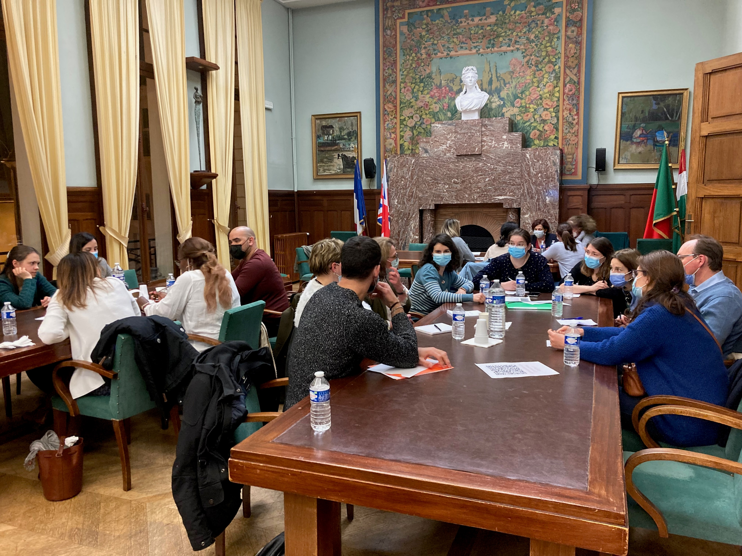
Focus sur les groupes d’échanges
Inter et intra-professionnels
Organisation d’une soirée le 15 mars 2022 :
51 participants à la réunion pour préparer
  - Les missions de la CPTS,
  - Ses axes de travail et d’intervention
  - La mise en place des groupes de travail …

Slide 25
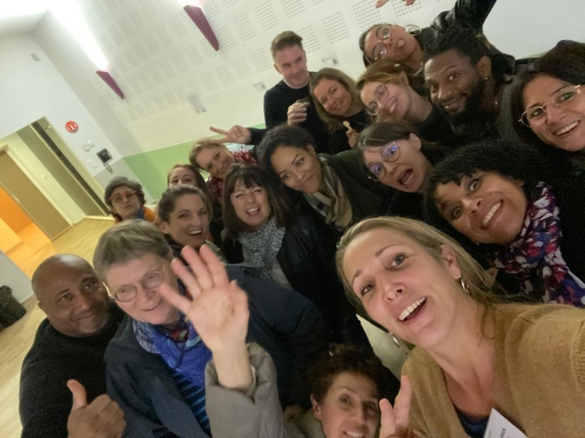
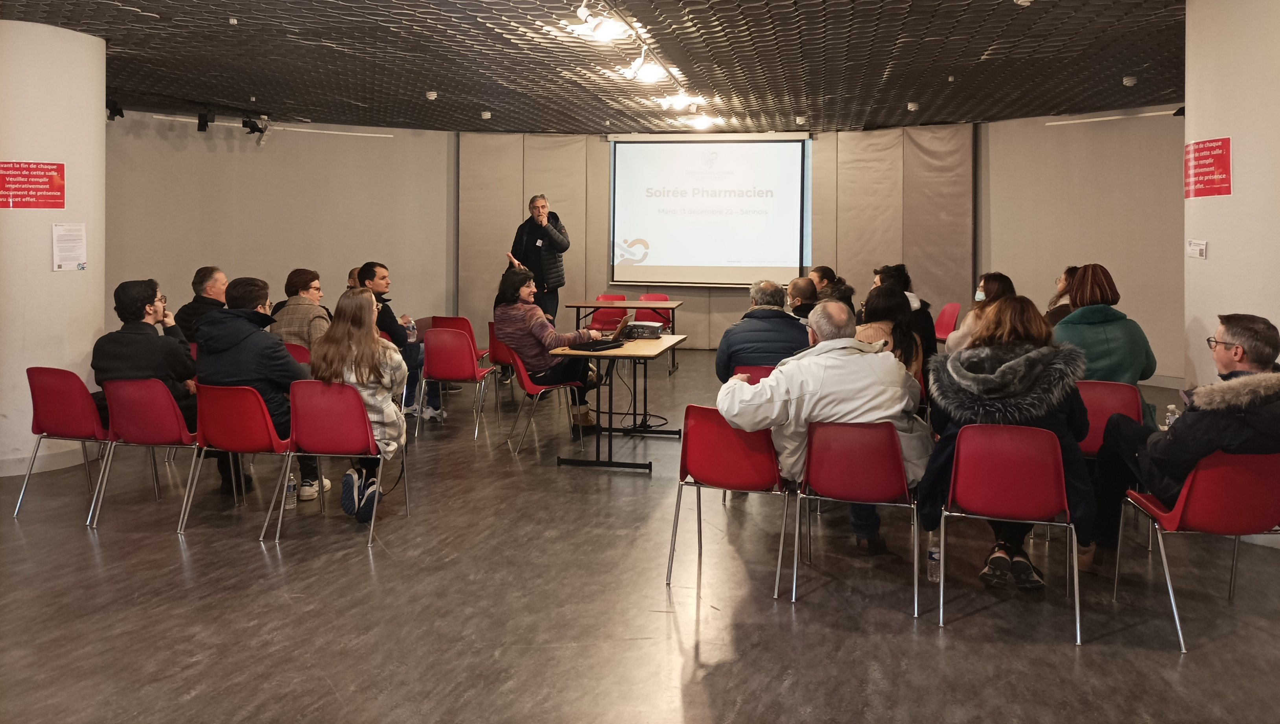
Focus sur les groupes d’échanges
Inter et intra-professionnels
Organisation d’une soirée thématique entre infirmières : 27 participants
Organisation d’une soirée thématique entre pharmaciens : 29 participants
Notes:
IDE Audrey Frison
Pharma André Iannaccone

Slide 26
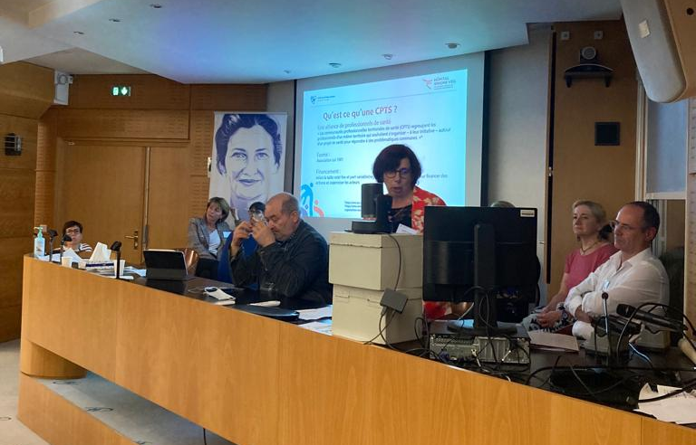
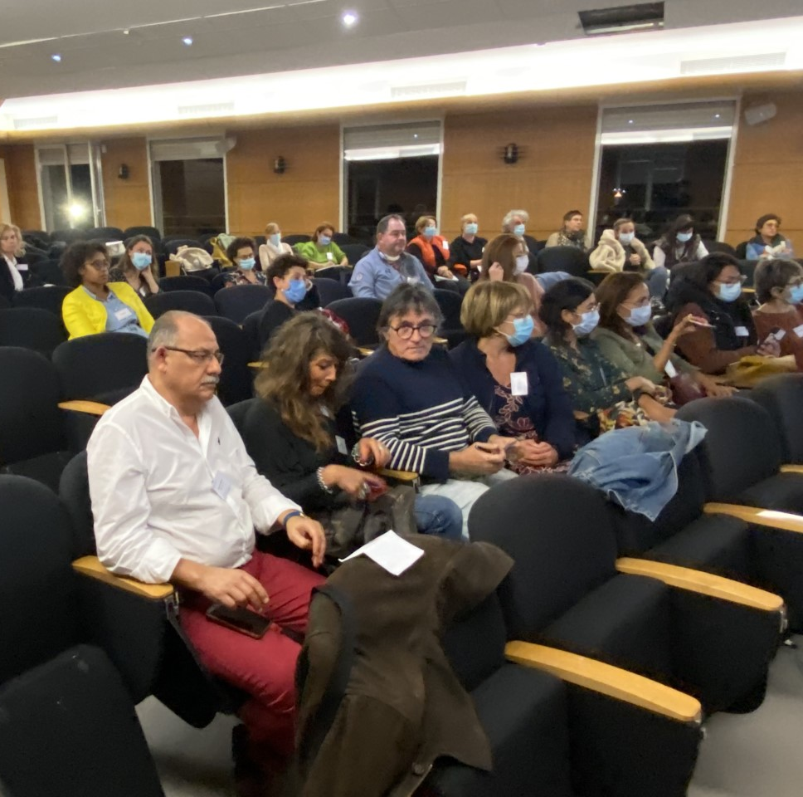
Focus sur la première soirée VIHPPE
Organisation de la soirée VIHPPE pied diabétique :
    Identification des difficultés et des pistes d’amélioration de la coordination prise en soins des personnes diabétiques ayant une pathologie du pied
40 participants.
Ce qui a abouti à :
      Une réflexion pour une meilleure rédaction des ordonnances
      Une modification des documents de synthèse remis aux patients : identification du nom de/des IDE et pédicure en plus du médecin généraliste
      Un projet de solution sécurisée de télé-expertise
      Une formation pansements pour les infirmières
      Un taux de satisfaction de 100% des participants à la soirée
Notes:
Audrey frison, Karim lachgar, Fabien Druon, Claude Chaumeil, Jacques Cazalet, Diane Cécile Gauthier, Isabelle Auger Aubin

Slide 27
Axe 6 : Accompagnement des professionnels
Objectif principal :
1 projet a été réalisé
1- Accompagnement des stagiaires

Slide 28
Focus sur l’accompagnement des stagiaires
40 stagiaires accueillis sur le territoire de la CPTS ont été recensés
Recensement des maîtres de stage (14 maitres de stages en MG, 2 recrutés en 2022)
Notes:
Fabien Druon

Slide 29
Hors axes – projets transverses
3 projets initiés
1- Santé de l’enfant
2- Démocratie en santé
3- Conventions avec les communes

Slide 30
Santé de l’enfant
Travail avec les représentantes de parents d’élèves, la permanence parlementaire en amont de la réception de la secrétaire d'État chargée de l'Enfance, Mme Caubel
Notes:
Michel Baux

Slide 31
Démocratie en santé
Deux représentantes des usagers (Que Choisir et La Ligue Contre le Cancer) rejoignent le CA comme invitées permanentes.
Notes:
Françoise piqué le cun et emmanuelle pesez

Slide 32
Convention avec les mairies
Organisation d’un diner des Maires, le 31 mai 2023
10 représentants ou maires des 13 communes sont venus
Rédaction d’une convention d’objectifs et de moyens
Notes:
Michel Baux et Christina Sellier

Slide 33
Projets prévus en 2022 et non réalisés ou réalisés de façon incomplète
  Accès et mise en place de la PASS ambulatoire de la CPTS
  Réduction des patients en ALD sans MT (données CPAM)
  Plateforme d’orientation / coordination
  ETP ambulatoire
  Dispositifs d’accompagnement des remplaçant.es
Notes:
Michel Baux et Christina Sellier

